Slide 1
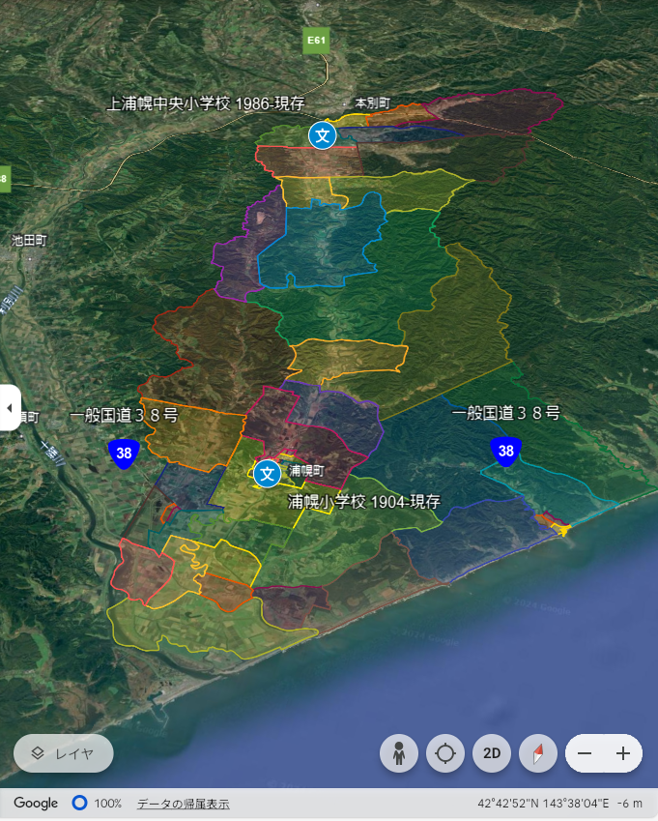
ば し ょ
いま、みなさんのいる場所はどこでしょうか？何処だかわかりますか？
。
Notes:
これは、浦幌町の地図です。
いま、みなさんの場所はどこでしょうか？
（指さしでシャッターチャンス）
【注意】文字のうるささがあるので、余計な文字は削除し修正のこと。

Slide 2
ちょう しょうがっこう こう
いま、うらほろ町には、小学校が２校あります。
Notes:
いま、うらほろ町には、
上浦幌小学校と浦幌小学校の
小学校が２校あります。

Slide 3
ねん しょうがっこう
１９６４年には、小学校がいくつあったかな？
つぎの、
３つのうちからえらんでください。
いま おな こう
① 今と同じ２校
こう
② １０校
こう
③ ２１校
Notes:
さて、
１９６４年、いまから６０年までに
（「６０年前」の文字はスライドに入れない。次年度以降も使い回しできるように）
浦幌町に小学校はいくつあったでしょうか？
次の３つのうちからえらんでください。

Slide 4
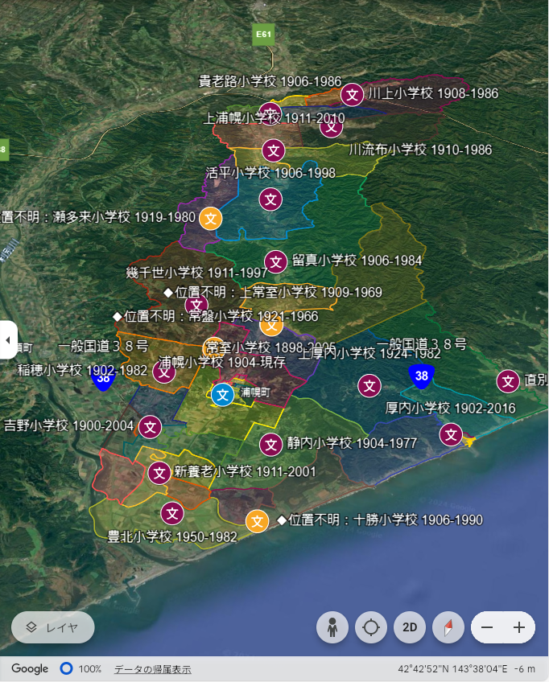
こう
２１校でした。
Notes:
③ ２１校が正解でした。

